Slide 1






Chào mừng các em đến với
tiết Tự nhiên và Xã hội
Notes:
luongtran8495@gmail.com

Slide 2
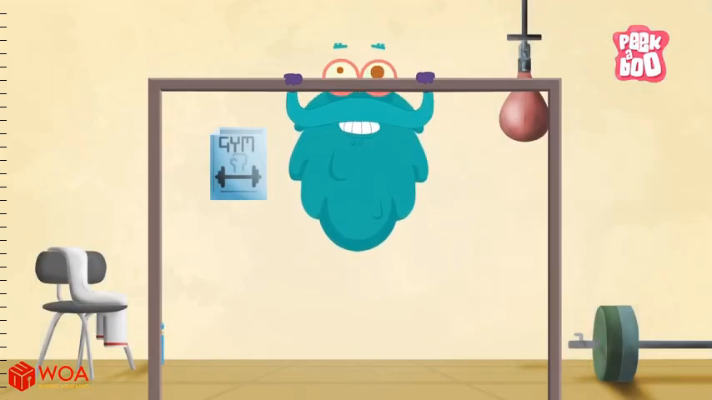

Slide 3

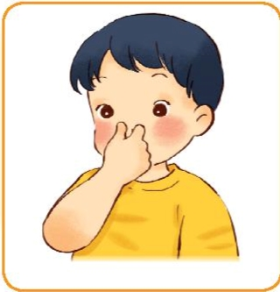
Thứ năm ngày 17 tháng 3 năm 2022
Bài 23: Tìm hiểu cơ quan hô hấp
Hoạt động mở đầu
Dùng tay bịt mũi, nín thở và đếm nhẩm từ 1 đến 5 rồi cho biết:
Em có cảm giác như thế nào?
Em có cảm giác khó thở.
Em có biết cơ quan nào thực hiện hoạt động thở không?
Cơ quan hô hấp

Slide 4

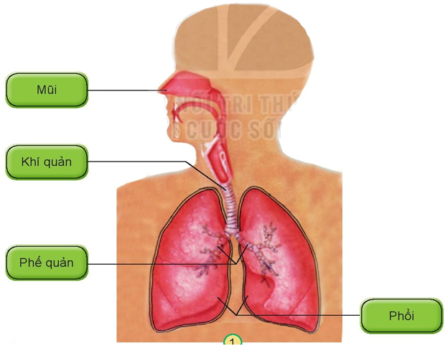
Hoạt động khám phá
1. Quan sát hình dưới đây, chỉ và nói tên các bộ phận chính của cơ quan hô hấp.

Slide 5
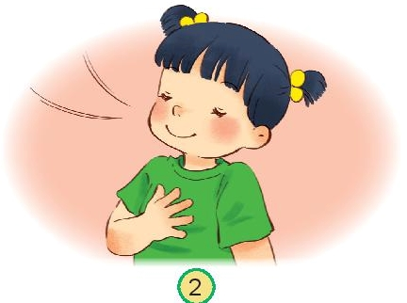
Hoạt động khám phá
2. Em hãy đặt tay lên ngực, thực hiện động tác hít thở sâu bằng mũi, cho biết lồng ngực thay đổi như thế nào khi hít vào và thở ra.
Khi hít vào lồng ngực sẽ phồng lên, to ra.
Khi thở ra lồng ngực sẽ xẹp xuống, nhỏ lại.

Slide 6
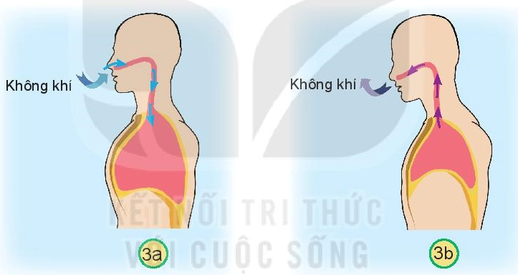
Hoạt động khám phá
3. Quan sát hình dưới, trả lời các câu hỏi và yêu cầu sau:
Hình nào thể hiện hoạt động hít vào?
Hình nào thể hiện hoạt động thở ra?
Vì sao em biết?
Hít vào
Thở ra

Slide 7
Hoạt động khám phá
3. Quan sát hình dưới, trả lời các câu hỏi và yêu cầu sau:
Chỉ đường đi của không khí khi hít vào và thở ra.
Hít vào
Thở ra

Slide 8

Hoạt động khám phá
Đường đi của không khí khi hít vào: mũi -> khí quản -> phế quản -> phổi
Hít vào

Slide 9
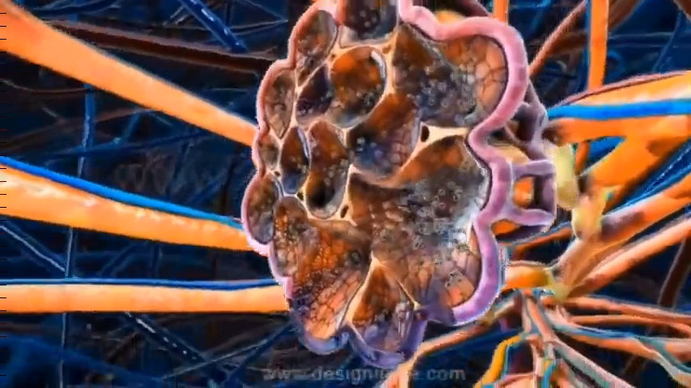
Thứ năm ngày 17 tháng 3 năm 2022
Bài 23: Tìm hiểu cơ quan hô hấp
Hoạt động khám phá
Đường đi của không khí khi thở ra: phổi -> phế quản -> khí quản -> mũi
Thở ra

Slide 10
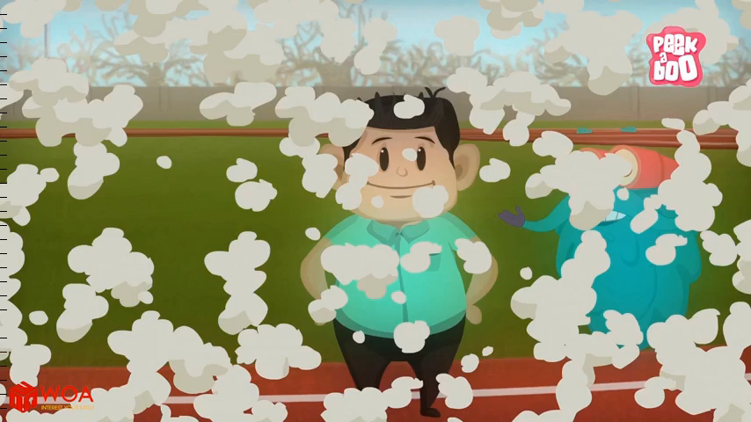
Hoạt động khám phá

Slide 11
Hoạt động khám phá
Cơ quan hô hấp có chức năng gì?
Cơ quan hô hấp có chức năng thực hiện trao đổi khí giữa cơ thể với môi trường bên ngoài thông qua hoạt động hít vào và thở ra.
Cơ quan hô hấp có chức năng giúp chúng ta luôn có đủ lượng không khí cung cấp cho các bộ phận để sống.

Slide 12
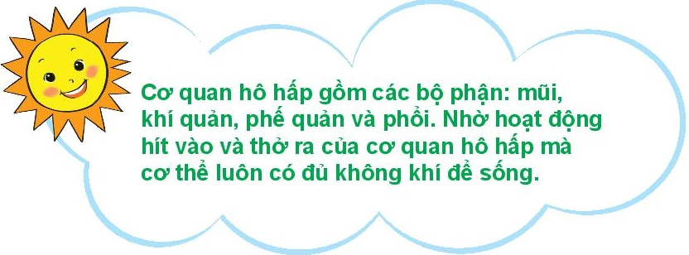
Hoạt động khám phá
Kết luận

